Slide 1
Diseño de Aplicaciones Web
EasyFilm
Alejandra Lugilde Crende
Front – End
Jesús Pérez Melero
Back – End, Despliegue
Grupo 11

Slide 2
Temas a tratar
Front – End de la aplicación
Descripción del Front-End
Back – End de la aplicación
Componentes y paquetes
Despliegue
Demo
Dificultades encontradas
Conclusiones
Bibliografía

Slide 3

Descripción del Front - End
Se han usado un total de 13 templates:
Ocho para operaciones de administración.
Cinco dedicados a navegación de usuario por películas, incluyendo:
Inicio
Búsqueda
Visualización individual
Favoritos
Uno para el login.

Slide 4


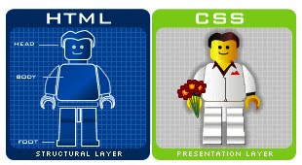


Front – End (II)
HTML & CSS
Bootstrap
JQuery
Thymeleaf

Slide 5
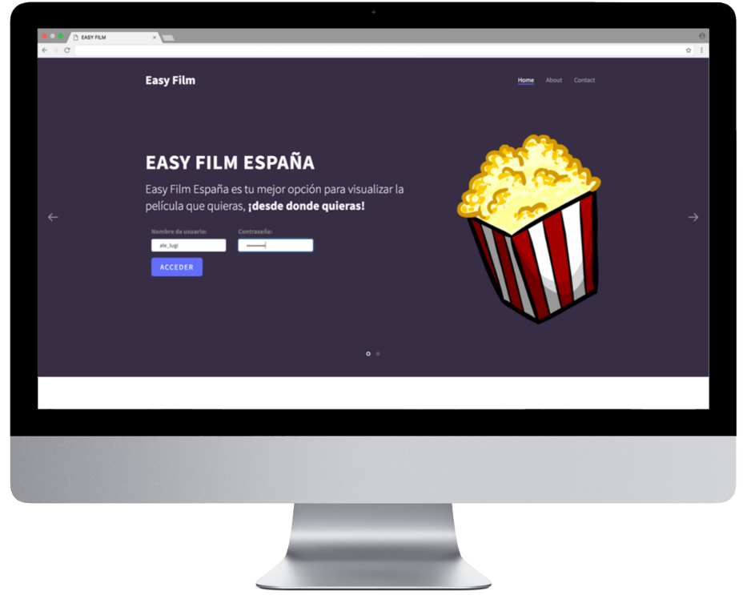
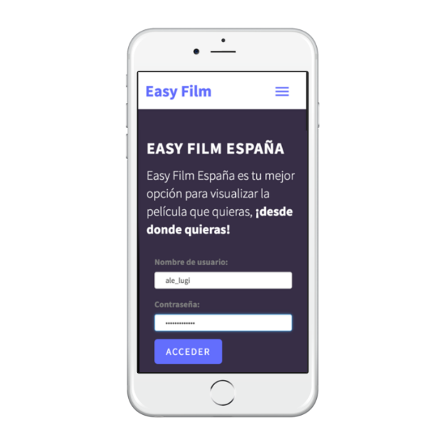
Front – End (III)
Aplicación responsive

Slide 6
Arquitectura de la aplicación
AdminController
Repositorio Usuarios
Servicio Usuarios
Repositorio Opiniones
HomeController
MovieController
Servicio Películas
Repositorio Películas
Controladores | Servicios | Repositorios

Slide 7
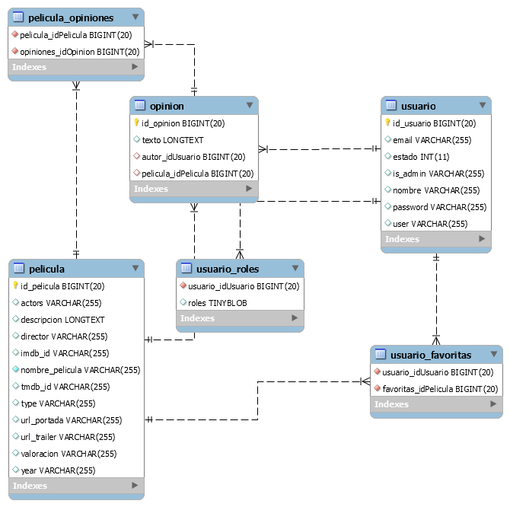
Base de Datos

Slide 8
Package Controller

Slide 9
Package Model

Slide 10
Package Repository

Slide 11
Package Rest

Slide 12
Package Security

Slide 13
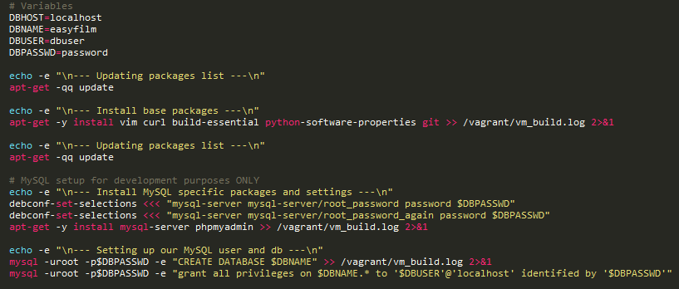
Despliegue
Solución centralizada usando un Shell Script

Slide 14

Demo

Slide 15
Dificultades
Gestión del tiempo.
Inexperiencia previa.
Realización de un diseño responsive.
Cambios de enfoque sobre la aplicación.
Despliegue.

Slide 16
Conclusiones
Bootstrap es un excelente framework que ahorra mucho tiempo a los desarrolladores en el ámbito gráfico.
Spring Framework es realmente flexible, facilitando gracias a Hibernate el acceso a datos y al usar Maven el empaquetamiento es realmente sencillo.
Vagrant ha demostrado ser de gran utilidad, aunque no se ha podido profundizar en el uso de esta herramienta.

Slide 17
Bibliografía
JavaScript and JQuery: Interactive Front-End Web Development, Jon Duckett, 2014
Spring in Action, Craig Walls, 2014
Java Persistence with Hibernate, Christian Bauer, 2015

Slide 18
¿ Preguntas ?

